Slide 1
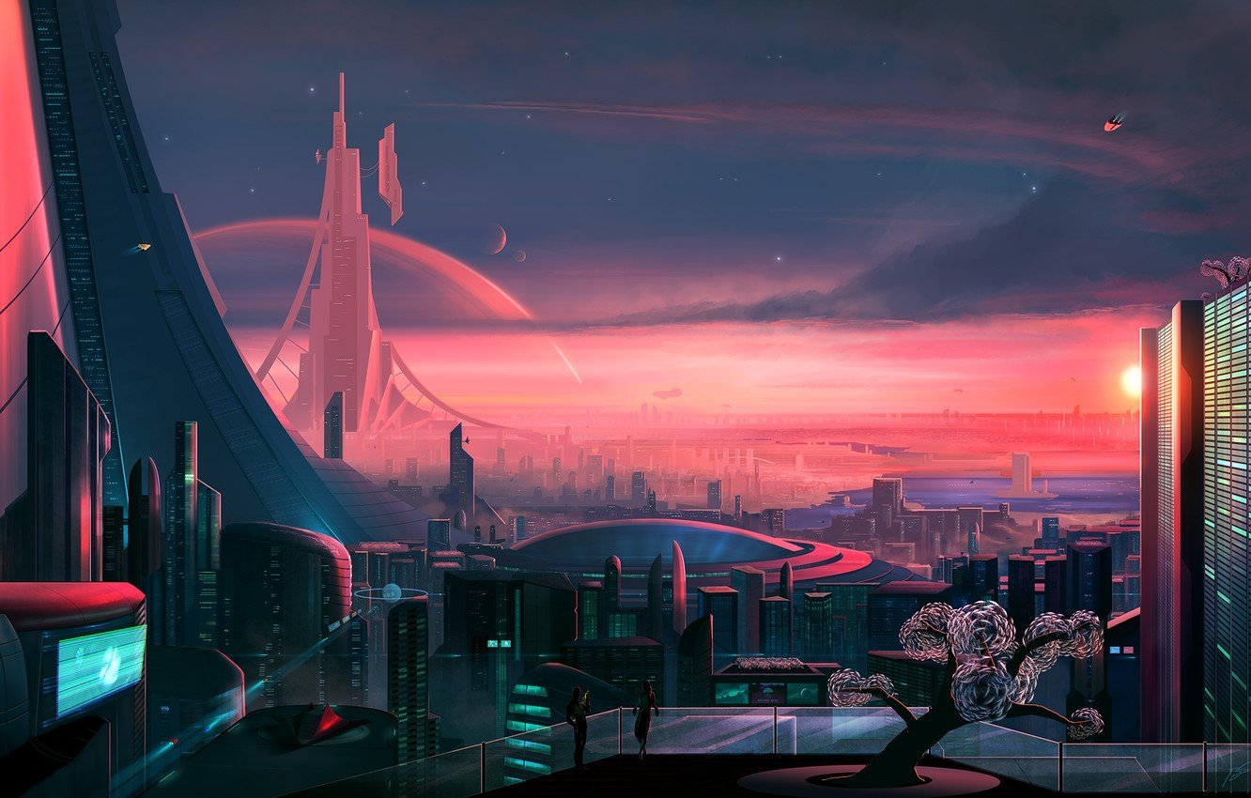

Slide 2
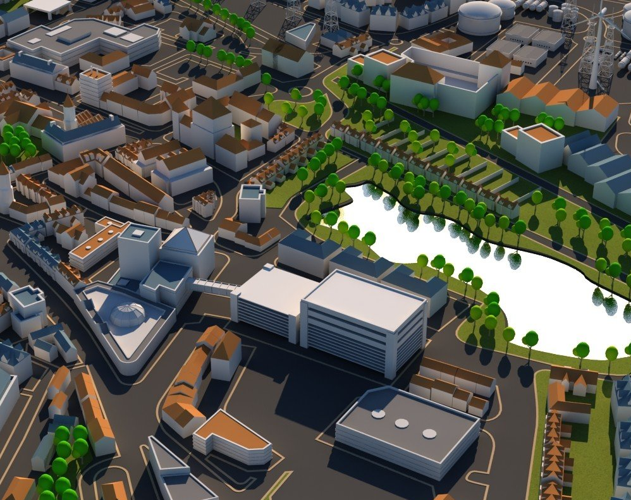
3D City Map
Разработка подробной 3D модели карты г. Сысерть для VR туризма

Slide 3
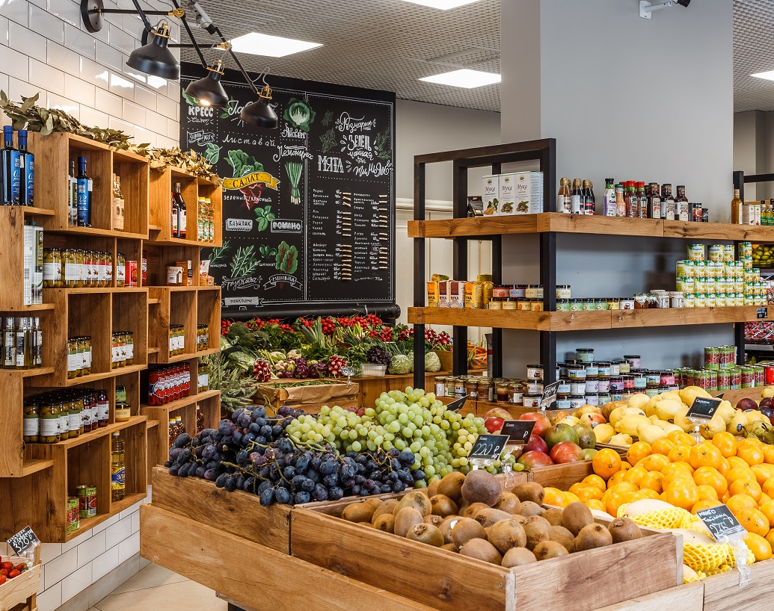
Receipt online
Разработка сервиса для сбора информации о продуктовой корзине в г. Сысерть

Slide 4

What they say?
Разработка системы мониторинга общественного мнения

Slide 5

Project V
The project description was not found...

